Slide 1
2021 2학기
졸업작품
동양미래대학교 강환수 교수

Slide 2
강의계획서
수업 방법
동영상 강의와 줌 수업 병행
줌 수업은 공지 후
오후 1시30분 시작
동영상 수업 시청 시간
1주차
~ 12일
2주차
~ 19일
시스템을 잘 보시고 확인 후
기한을 넘기지 않도록

Slide 3
1, 2주차 수업
1주차 수업
동영상 수업
2주차 수업
9월 14일 오후 1시30분
방학 중 개발 경과 발표

Slide 4
졸업작품 성적처리
현재 안
수정되면 공지
2021 졸업작품 성적평가
구분 | 내용 | 비율 | 일정
팀평가 | 방학중 개발 경과 발표 | 5 | 2주
 | 졸작 프로젝트 1차 발표 | 5 | 3주
 | 졸작 프로젝트 중간 발표 | 10 | 4주
 | 졸작 프로젝트 최종리허설 발표 | 10 | 6주
 | 졸작 프로젝트 최종(규모, 난이도 및 완성도, 브로셔 제작) 발표 | 10 | 7주
 | 팀 합 | 40
개인평가 | 중간고사 | 20 | 8주
 | 개인 포트폴리오 발표 | 10 | 12주
 | 교내 학술대회참가 및 취업활동 | 5 | 9~11월중
 | 팀내 기여도 | 5 | 전체
 | 출석 | 20 | 전체
 | 개인 합 | 60
합 |  | 100

Slide 5
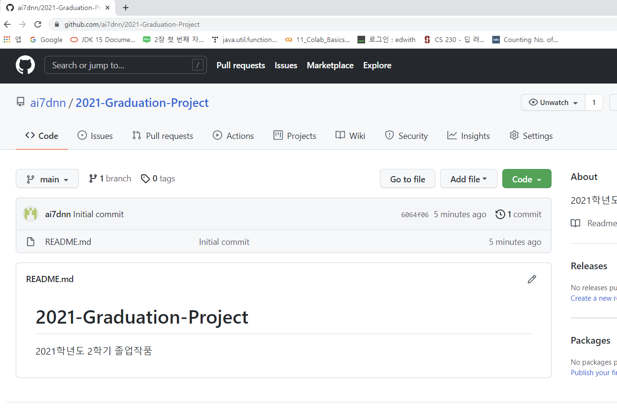
깃허브
https://github.com/ai7dnn/2021-Graduation-Project

Slide 6
방학 중 개발 경과 발표

Slide 7
향후 보고서

